Slide 2
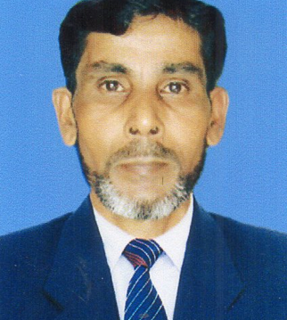
মোঃ আবুল কাশেম
সহকারী শিক্ষক
লাকেশ্বর দাখিল মাদ্রাসা
ছাতক সুনামগঞ্জ
০১৭৮৬৪৯৮৯২২

Slide 3
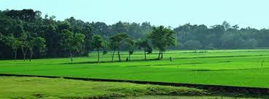
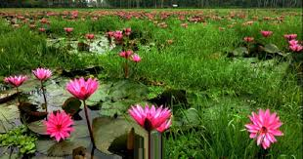
নিচের ছবিতে কী দেখতে পাচ্ছ?
সবুজ মাঠ

Slide 4
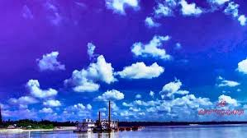
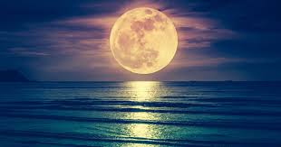
নিচের ছবিতে কী কী দেখতে পাচ্ছ?
নীল আকাশে সাদা মেঘ আর চাঁদের আলো

Slide 5
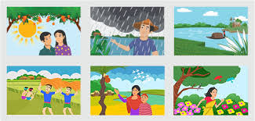
নিচের ছবি দেখে নাম বল
বাংলাদেশের ছয় ঋতু

Slide 6
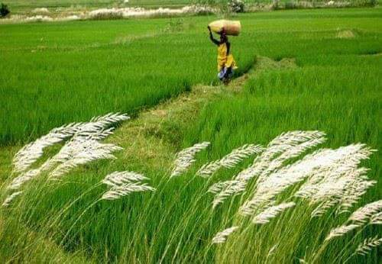
নিচের ছবিতে ঋতুর নাম বল
গ্রীষ্ম,বর্ষা ও শরত র

Slide 7
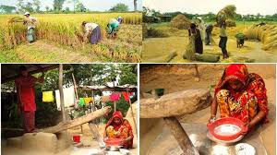
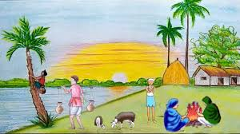
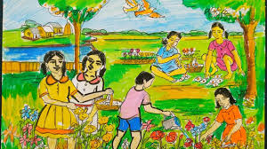
নিচের ছবিতে কোন কোন ঋতু নাম বল
হেমন্ত,শীত ও বসন্ত

Slide 8
নিচের কী কী দেখতে পাচ্ছ?
নবান্ন উৎসব

Slide 9
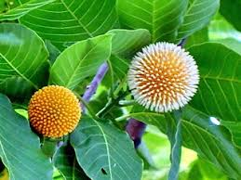
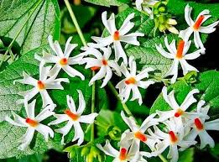
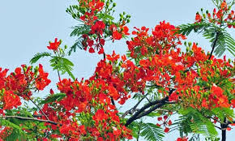
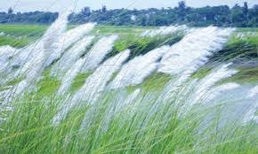
কদমফুল
শিউলিফুল
কৃষ্ণচূড়া
কেয়াফুল
কাশফুল
কোকিল

Slide 10
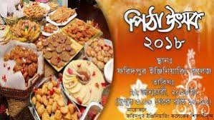
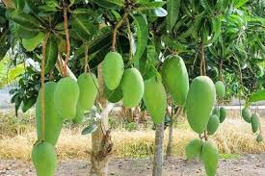
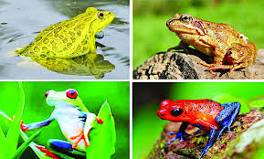
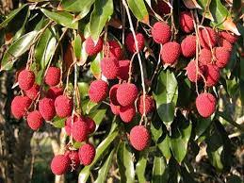
নিচের ছবিতে কী কী দেখতে পাচ্ছ?
থৈ থৈ পানি
পিঠা উৎসব
আম
ব্যাঙ ডাকে
লিচু

Slide 11
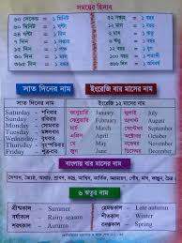
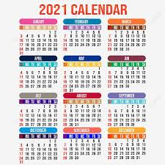

Slide 13
আজকের পাঠ

Slide 14
শিক্ষকের আদর্শ পাঠ

Slide 15
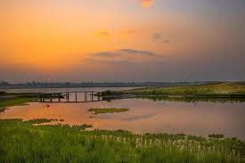
শদগুলো পাঠ থেকে খুঁজে বের করি।অর্থ বলি।
রূপ
শোভা
সন্ধ্যা
দিন ও রাতের মিল হয় যে সময়ে
নবান্ন
নতুন ধান থেকে তৈরি পিঠা-পায়েস
উৎসব
আনন্দের অনুষ্ঠান

Slide 16
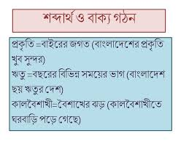

Slide 17
কোন কোন মাস নিয়ে কোন ঋতু হয় তা ফাঁকা জায়গায় লিখ।
ঋতু | মাস
গ্রীষ্ম
বর্ষা
শরত
হেমন্ত
শীত
বসন্ত

Slide 18
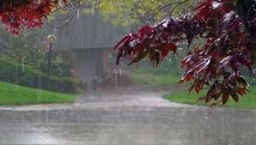
বাম পাশের ছবির সাথে ঠিক বাক্যের সাথে দাগ টেনে মিলাই
শিউলি ফুল ফুটে
নবান্ন উৎসব
কোকিলের কুহু ডাক
ঝম ঝম করে বৃষ্টি নামে

Slide 19
মূল্যায়ন
আমদের দেশে ঋতু কয়টি?
কয়দিনে এক সপ্তাহ হয়?
বাতাস ভরপুর থাকে কোন কোন ফুলের গন্ধে?
নদীর ধারে কিসের দোলা লাগে?
ঋতুর রাজা বলা হয় কোন ঋতুকে?

Slide 20
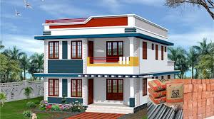
বাড়ির কাজ
তোমার প্রিয় ঋতু সম্পর্কে তিনটি বাক্য খাতায় লিখ।
---------------------------------------------------------------------------------------------------------------------------------------------------------------------------------

Slide 21
সবাইকে ধন্যবাদ

